Slide 1
Правописание мягкого знака на конце существительных после шипящих.
Учитель ГБОУ Школа 1288 г. Москвы
Грошева Е.Г.

Slide 2
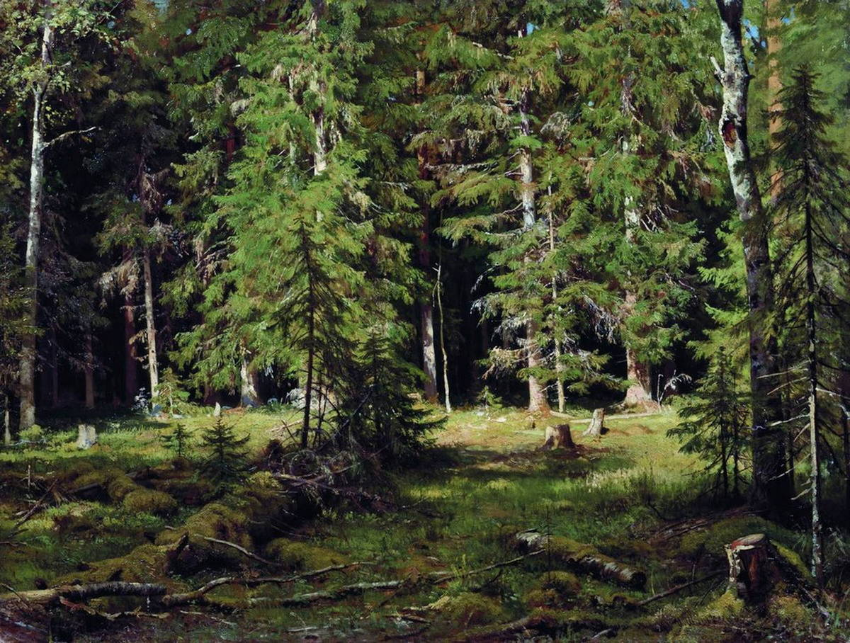
Иван Иванович Шишкин «Лес»

Slide 3
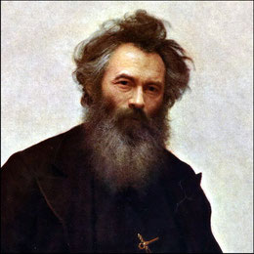
Иван Иванович Шишкин
1832-1898
русский художник-пейзажист, живописец, рисовальщик и гравёр-аквафортист.
Академик ,профессор руководитель пейзажной мастерской Академии художеств.

Slide 4
Назови пропущенные орфограммы в словах.
Составь из слов 2 предложения.
щебечут, (по) доро…ке, за…ц, чижи, (в) роще, и, быстр…ногий, проб…жал, стр...жи

Slide 5
Прочитайте предложения.
Второе предложение запишите по памяти.
В роще щебечут чижи и стрижи.
По дорожке пробежал быстроногий заяц.

Slide 6
Выпиши слова с непроверяемыми безударными гласными в столбик. Вставь пропущенные буквы.
К...ртоф...ль, п...льто, ночь, ландыш, учит...ль, рожь, т...традь, нож, м...рковь, мышь, кр...вать, ключ.

Slide 7
В каких существительных на конце после шипящих пишется ь?
картофель
пальто
учитель
тетрадь
морковь
кровать
ночь
ландыш
рожь
нож
мышь
ключ

Slide 8
Тема урока
Мягкий знак на конце существительных после шипящих.

Slide 9
Алгоритм
1.Определи род имени существительного.
2.Вспомни правило.
3.Запиши слово, опираясь на правило.

Slide 10
Рефлексия
- Я узнал…
-Я повторил…
-Я запомнил…
-Мне было легко -
-Я испытывал затруднения - .

Slide 11
Молодцы!

